Slide 2
Grupo C.I.M.A. es una compañía especialista en Servicios de Consultoría Empresarial, con presencia en El Salvador, Guatemala, Honduras, Nicaragua, Costa Rica y Colombia. GRUPO C.I.M.A. provee asesorías y consultorías profesionales en el área de RRHH, Seguridad Preventiva, Administración y Control de Riesgos; que aportan soluciones para la efectiva toma de decisiones. Nuestro personal altamente calificado y especializado cuenta con mas de doce años de experiencia en administración de riesgos, manejo de la seguridad en sus diferentes modalidades –preventiva, reactiva y física-, resolución de conflictos y evaluaciones poligráficas.

Slide 3
Misión
Efectuar evaluaciones y capacitación de alto nivel en materia de poligrafía, coadyuvando con las organizaciones en la apropiada selección de sus recursos humanos, garantizando la eficacia, profesionalismo e integridad que nos ha distinguidopor más de 12 años de experiencia, en la región.
Visión
Ser la organización líder en el ramo empresarial, en la aplicación de exámenes y capacitación poligráfica en la región y el extranjero,conservando el espíritu vanguardista, que nos permita tener mayor presencia internacional.

Slide 4
Valores
Actuamos siempre con un alto sentido de RESPONSABILIDAD , fomentando y manteniendo el RESPETO a los derechos humanos que debe prevalecer en toda organización, garantizando la seguridad en la DISCRECIÓN de nuestro trabajo y colaboradores, aportando resultados confiables y HONESTOS¸ con estricto apego a los lineamientos en materia de seguridad de la información, para su uso y protección.
Nuestra Organización busca mejorar y fomentar las buenas prácticas y comunicación tanto con nuestros usuarios como con nuestros colaboradores.

Slide 5
Experiencia
La historia de Grupo C.I.M.A., es impresionante, ya que es un ejemplo de visión, trabajo en equipo, esfuerzo y dedicación.
Empresa fundada por Oliverio Hernández en 2009, quien con su visión emprendedora y capacidad empática con su país decidió crear una empresa que además de dar trabajo una cantidad importante de profesionales es un apoyo en la mejora de calidad y seguridad concerniente al personal colaborador en empresas e instituciones.
Grupo C.I.M.A., se caracteriza por impulsar a la gente joven, su equipo de trabajo esta formado por personas comprometidas, perseverantes e inteligentes quienes son la estructura fundamental de los logros obtenidos.

Slide 6
Experiencia
Nuestros procesos y procedimientos de prueba están avalados por la American Polygraph Association (APA).
Tenemos capacidad de respuesta de hasta 6000 evaluaciones anuales, con clientes de alto prestigio, tanto en sector privado.
En el sector privado, hemos colaborado en investigaciones con difusión en medios masivos. En las que nuestra participación ha sido central en el esclarecimiento de hechos

Slide 8
NUESTROS SERVICIOS EVALUACIONES POLIGRÁFICAS VERIFICACIONES EMPRESARIALES PROGRAMA PREVENTIVO DE SEGURIDAD

Slide 9
Prueba del Polígrafo
La prueba poligráfica es un proceso en el cual se verifica la veracidad de una persona, se indagan temas considerados de riesgo para una empresa o particular con personal laborando.
En todas las empresas los colaboradores tienen que cumplir con ciertos requisitos para poder ser parte de ella; existen empresas que tienen como requisito la prueba del polígrafo, para ello, lo más recomendable es ser completamente honesto y dejar que la empresa tome la decisión sobre el resultado.
hola

Slide 11
¿Por qué utilizarla? La prueba poligráfica es una herramienta de apoyo a las decisiones. Propósito de añadir validez incremental a decisiones investigativas y evidenciarías. La prueba poligráfica no debe sustituir o suplantar la necesidad de la toma de decisiones por profesionales.

Slide 12
¿Por qué utilizarla? 1. Incremento en la obtención de información; 2. Incremento en la disuasión de problemas (por ejemplo, del incumplimiento o de personas inadecuadas); 3. Incremento en la detección de involucramiento o de no participación en comportamientos inadecuados o en actividades criminales. 6

Slide 13
¿Qué precisión tiene la prueba? Revisiones científicas convergen en una tasa de precisión promedio que se encuentra en 89% para exámenes de diagnóstico con un rango de confianza de 83 a 95%. La data sugiere que polígrafos de asuntos múltiples tienen menos precisión con un promedio cercano al 85% y un rango de confianza desde 77 a 93%. La precisión promedio agregada ha sido reportada como 87% con un rango de confianza desde 80% a 94%.

Slide 14
Coordinación previa
1° Hacer cita 24 horas de anticipación, para brindar un mejor servicio.
2° Antes de enviar al candidato especificarle que debe presentarse correctamente vestidos (no se hará la prueba si llega en short).
3° Que el evaluado no vaya con acompañante, por temas de aforo
4° A la hora de la prueba el candidato no podrá tener su cel.
5° Los resultados solo son de interés de la empresa contratante
y no del evaluado.

Slide 16
Selección y contratación de personal
¿En qué consiste la evaluación?
Presentación de la prueba, entrevista,
examen técnico.
Objetivo de
la Evaluación
Tiempo de duración de la evaluación
1:00 a 1:15 horas
Es para un candidato que va a ocupar una
vacante en una empresa, se revisa en la
entrevista a lo largo de su vida con temas como delitos, beneficios ilícitos en el trabajo, drogas, delincuencia organizada, alcohol, fuga de información confidencial, en la prueba se realizan cuatro preguntas de estos temas.
La emplean las empresas para filtrar a las personas que están contratando, es una guía para la toma de decisión si contratar o no a una persona
Requerimientos o sugerencias para
poder llevar a cabo la evaluación
El candidato debe presentarse a la
evaluación habiendo ingerido sus alimentos a sus horas y no estar desvelado, no haber ingerido estupefacientes y no presentar síntomas de tos o gripe

Slide 18
Permanencia
Ayuda a preservar la seguridad en el personal. Promoción, ascenso y optimización
¿En qué consiste la evaluación?
Presentación de la prueba, entrevista,
examen técnico.
Objetivo de
la Evaluación
Tiempo de duración de la evaluación
1:00 a 1:30 horas
Es para un candidato que lleva laborando un periodo de tiempo en una empresa, se revisa en la entrevista desde que ingreso a la institución temas como delitos, beneficios ilícitos en el trabajo, drogas, delincuencia organizada, alcohol, fuga de información confidencial, en la prueba se realizan
cuatro preguntas de estos temas.
La emplean las empresas para conocer si alguno de sus empleados ha realizado alguna actividad de riesgo para el negocio.
Requerimientos o sugerencias para
poder llevar a cabo la evaluación
El candidato debe presentarse a la
evaluación habiendo ingerido sus alimentos a sus horas y no estar desvelado, no haber ingerido estupefacientes y no presentar síntomas de tos o gripe

Slide 20
Específica
En caso de riesgo de la seguridad en la empresa (hechos ilícitos). Robos, fraude fuga de información.
¿En qué consiste la evaluación?
Presentación de la prueba, entrevista,
examen técnico.
Objetivo de
la Evaluación
Tiempo de duración de la evaluación
2:00 a 2:30 horas
Es para un candidato que es sospechoso de participar en algún siniestro (hurto, vínculos ilícitos, acoso, etc).
Requerimientos o sugerencias para
poder llevar a cabo la evaluación
El candidato debe presentarse a la
evaluación habiendo ingerido sus alimentos a sus horas y no estar desvelado, no haber ingerido estupefacientes y no presentar síntomas de tos o gripe

Slide 22
Examinación Poligráfica
Prueba psicofisiológica del engaño o del reconocimiento, algunas veces referido como detector de mentiras como un término de conveniencia.
La examinación poligráfica es una prueba estandarizada, basada en evidencia, del margen de incertidumbre o nivel de confianza que rodea a una conclusión categórica de engaño o de posesión de conocimiento o información relacionada con el asunto objetivo de evaluación.

Slide 23
¿Qué es una prueba poligráfica?
Es una prueba estandarizada, basada en evidencia, del margen de incertidumbre o nivel de confianza que rodea a una conclusión categórica de engaño o de posesión de conocimiento o información relacionada con el asunto objetivo de evaluación.

Slide 24
Examinación Poligráfica:
Los datos de prueba son una combinación de proxis fisiológicas que se ha demostrado que varían significativamente ante diferentes tipos de estímulo de prueba en función del engaño o veracidad, en respuesta a los estímulos relevantes objetivo de investigación.

Slide 25
Entonces ¿Cómo podemos definir Poligrafía?
Como una prueba probabilística que correlaciona estadísticamente respuestas fisiológicas autónomas a función del criterio de veracidad o engaño (data proxy) ante un estímulo presentado.

Slide 26
¿Qué medimos en poligrafía?
Aunque las mentiras per se no se pueden medir de la misma manera que una sustancia física.
Se ha demostrado que distintas respuestas fisiológicas mesurables están correlacionadas estadísticamente con diferencias en la fuerza de respuesta ante diferentes estímulos de prueba como una función del criterio de estado de engaño y veracidad.

Slide 27
El criterio principal de descalificación es la admisión del aspirante de actividades ilícitas o información que contradiga las políticas o normas de su empresa. ✓Nuestros Poligrafistas cuentan con certificación de la American Polygraph Association (APA),formación y experiencia en técnicas de interrogatorio y entrevista, investigación criminal y seguridad. ✓La información obtenida durante la evaluación poligráfica es verificada y confirmada mediante bases de información personal. ✓En las investigaciones especificas se reconstruyen los hechos mediante una investigación a los presuntos responsables de los sucesos o fraudes, cada caso es tratado por un Psico fisiólogo Forense quien mediante técnicas de entrevista e interrogatorio podrá establecer los hechos; materializando una confesión luego de distintas estimulaciones psicológicas que generen reacciones físicas perceptibles por el técnico en cada una de las etapas de la sesión de evaluación poligráfica.

Slide 28
¿Qué medimos en poligrafía? Estímulo Respuesta fisiológica autónoma Data Proxy Data normativa

Slide 29
Probabilidad de error
Falso Positivo:
La detección falsa de algo que realmente no está presente. En PDD, es la decisión incorrecta de que el examinado engañó. También llamado un error Tipo‐1
Se determina al veraz como no veraz.
Falso negativo:
El fracaso a detectar la presencia de un evento o elemento particular. Un falso negativo en PDD se refiere a la decisión incorrecta de que el examinado no engañó. También llamado un error Tipo‐2.
Se determina al no veraz a una persona veraz.

Slide 30
¿Cómo lo medimos?
Se registran diferentes señales proxy. La administración estandarizada de la prueba y los procedimientos de puntuación intentan garantizar que la data de múltiples señales diferentes se agrega de manera matemáticamente óptima.
Usamos modelos de probabilidades estadística y datos normativos que describen las diferencias entre los patrones de reacción de las personas veraces y las engañosas al responder preguntas relevantes y comparativas.

Slide 31
El estímulo:
Un estímulo es cualquier factor o conjunto de factores internos o externos que tienen capacidad de afectar un órgano sensorial. En poligrafía se presentan dos tipos de estímulos al examinado uno relevante y otro comparativo. El estímulo relevante es el que está directamente relacionado con el tema a evaluar. El estímulo comparativo son conductas que la mayoría a realizado y que no son conductas graves, su respuesta es comparada con la del estímulo relevante.

Slide 32
En resumen: En la poligrafía obtenemos Data Proxy, es registrada y monitoreada simultáneamente por el polígrafo. Las variaciones en la data proxy, son como resultados de la excitación del SNA como respuesta a un estímulo (pregunta C‐R), estas se denominan respuestas fisiológicas que se manifiestan en los sistemas cardiovascular, respiratorio y tegumentario. Según estudios normativos, existe una correlación entre los datos proxys y la función del criterio de veracidad o engaño.

Slide 33
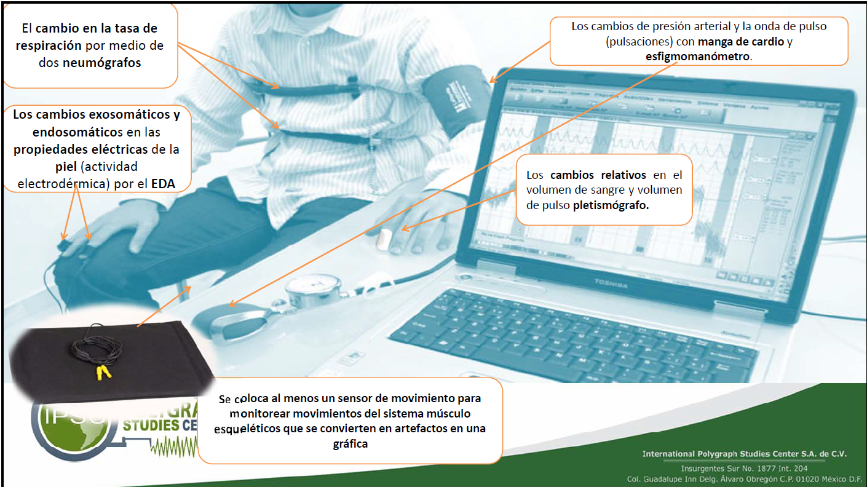

Slide 34
Fases de una prueba poligráfica La examinación consta de una fase de entrevista, para clarificar el asunto bajo evaluación y los estímulos de prueba relacionados. Una fase de adquisición de datos en la que se registran permanentemente las respuestas fisiológicas ante los estímulos de prueba. Una fase de análisis de datos en la que son cuantificadas numéricamente las diferencias en las respuestas ante los diferentes tipos de estímulo de prueba, para calcular un clasificador estadístico de un resultado de prueba categórico. El examinador podría además proporcionar al examinado una oportunidad para explicar cualquier respuesta fisiológica y resolver cualquier inconsistencia persistente, a esta oportunidad, se le conoce como Post test, sin embargo, no es parte de las etapas de la prueba.

Slide 35
